Slide 1
数据库系统概论 An Introduction to Database System 课程实验与习题课
助教：黄弈骁、董艳民、马志远

Slide 2
习题课—作业情况
作业情况
 | 第四章 | 第五章 | 第六章 | 第七章 | 第九章 | 第十章 | 十一章 | 实验一
平均分 | 9.73 | 9.69 | 9.87 | 9.31 | 9.74 | 9.82 | 9.64 | 89.3
提交人数 | 44 | 45 | 46 | 47 | 44 | 44 | 43 | 45
希望未交作业的同学尽快补交齐作业！
稍后会将作业提交情况发至群里，请大家查看是否缺漏！

Slide 3
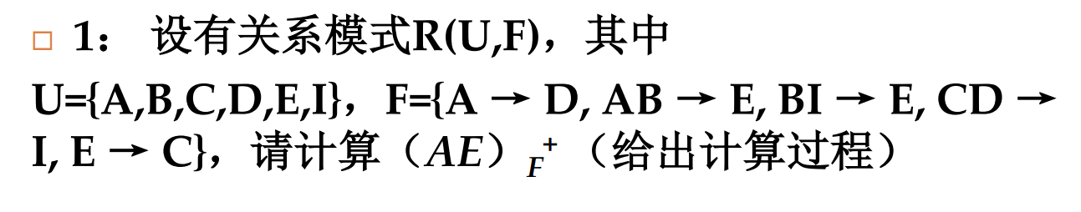
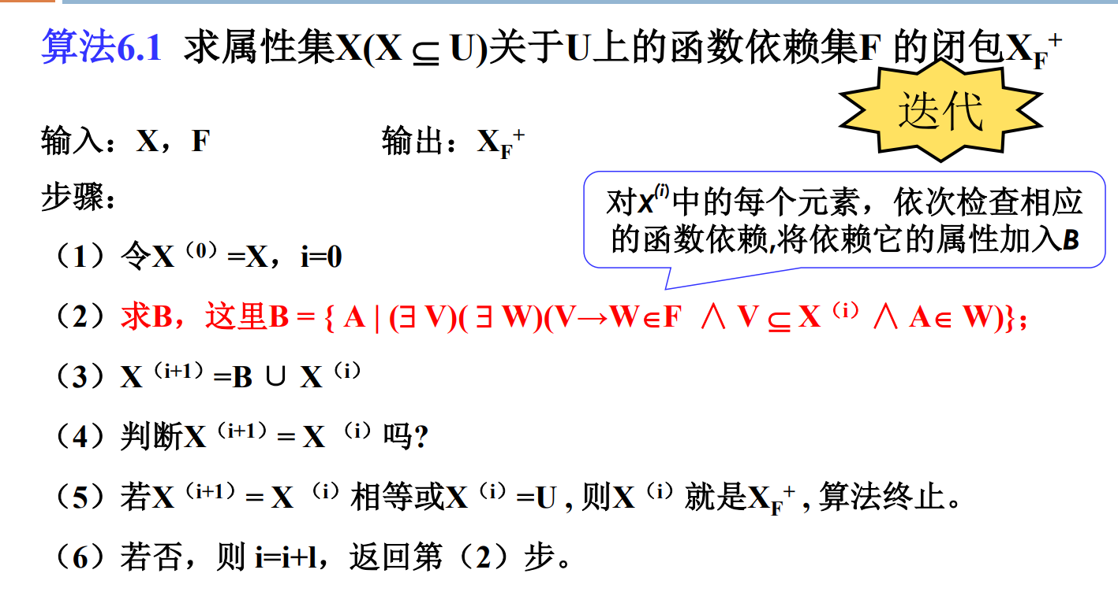
第六章作业—重点！
PPT补充题：按照算法6.1计算

Slide 4
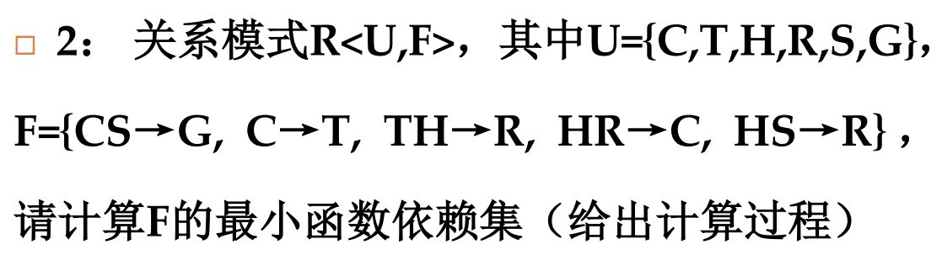
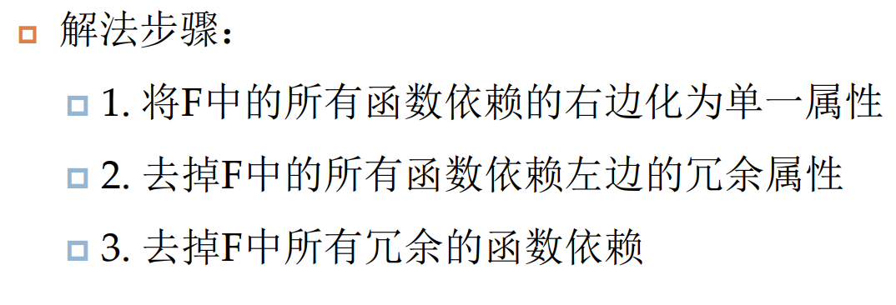
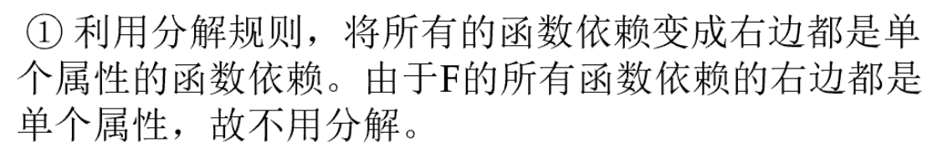
第六章作业—重点！
PPT补充题：跟着PPT里面的步骤来，答案等于F本身

Slide 5
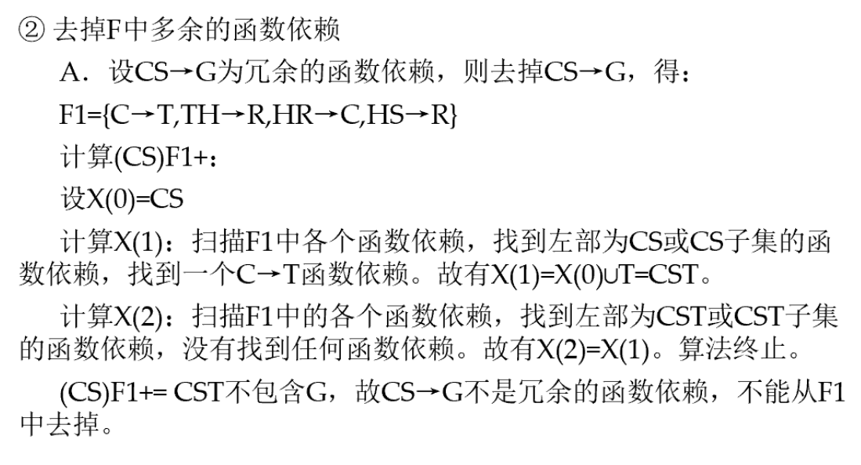
第六章作业—重点！
PPT补充题：跟着PPT里面的步骤来，答案等于F本身

Slide 6
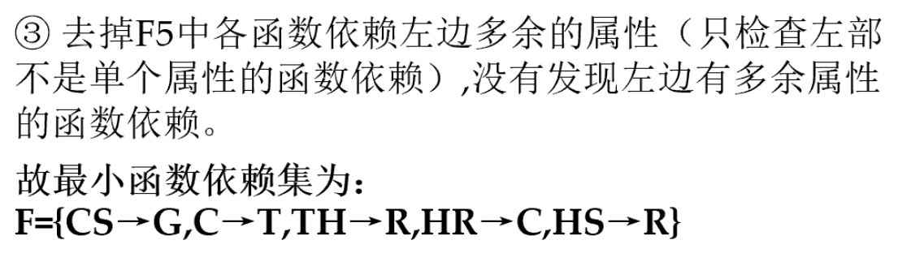
第六章作业—重点！
PPT补充题：跟着PPT里面的步骤来，答案等于F本身

Slide 7
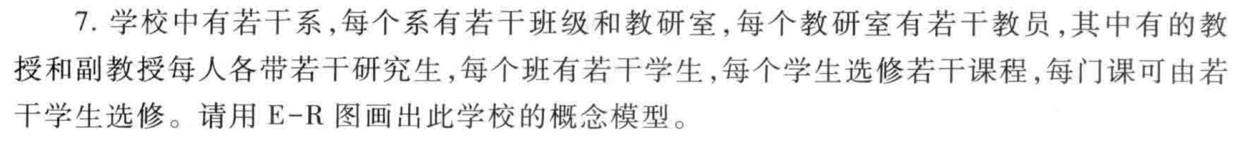
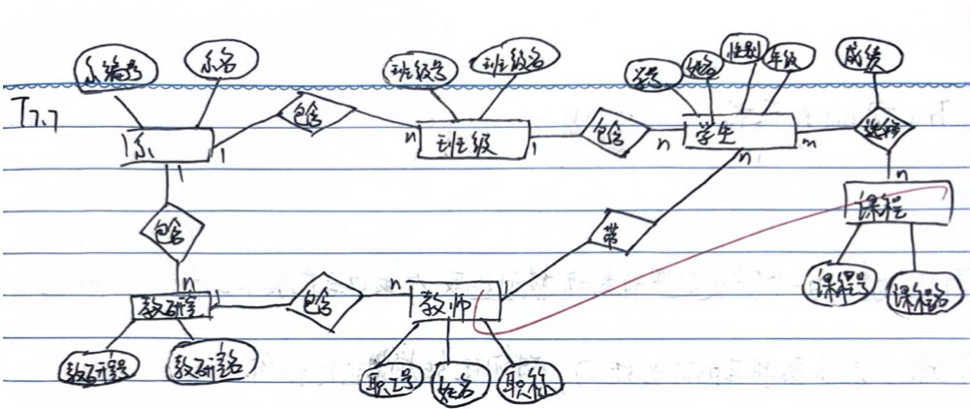
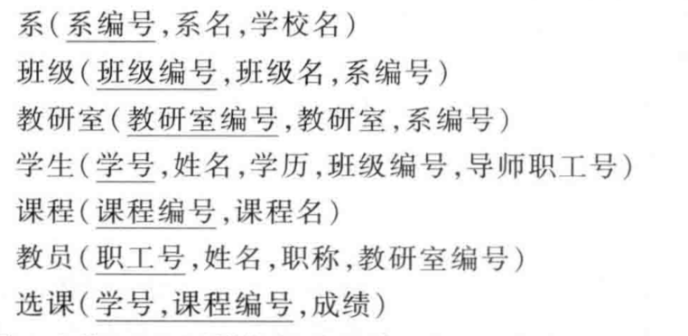
第七章作业—重点！

Slide 8
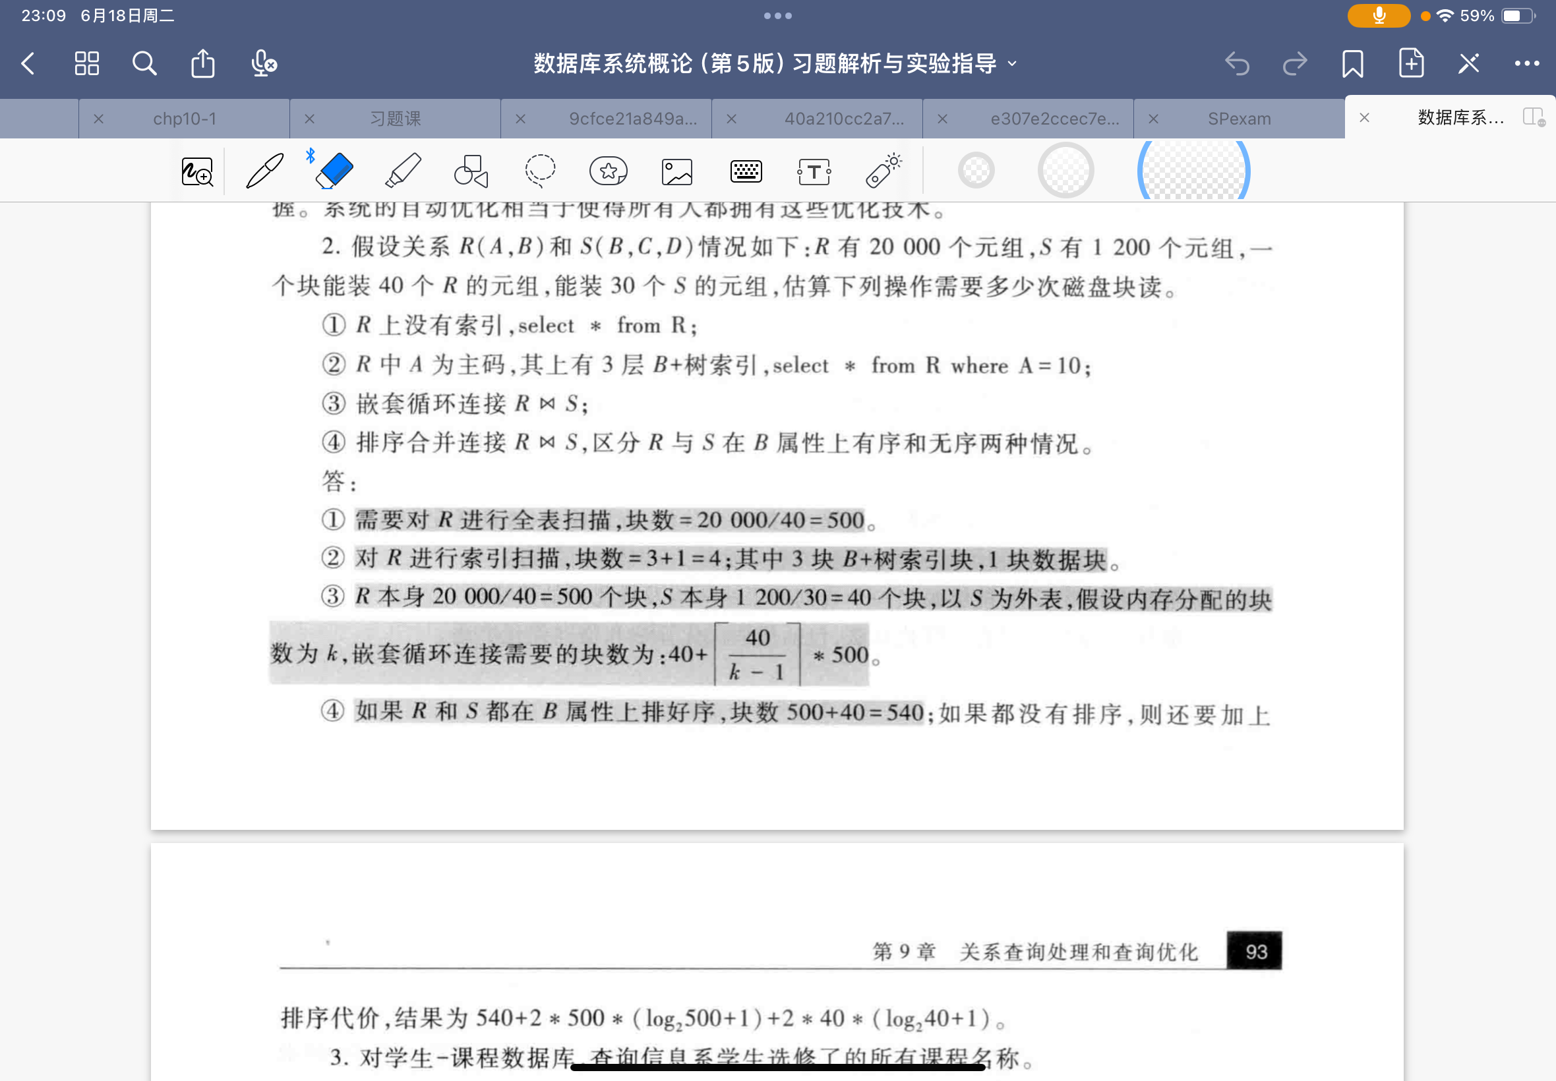
第九章作业

Slide 9
SQL实验
整体情况良好，多数只错一个到两个
平均分: 89.32(满分100)
提交情况 (46/54)
大部分错误是粗心的问题
很多同学截图截了语句成功执行的图，这是没用的。部分题目应该截取表的图
有些同学代码是对的，但截图结果有问题

Slide 10
常见错误
16、查询和你属于同一个系的学生学号和姓名(包括你本人)。
有的同学直接默认已经知道自己的系别，这是对语句不够理解的。应该先找到自己的系别。
找自己应该用学号，即主码。而不是姓名！姓名不唯一。
类似的题都有这样的问题。

Slide 11
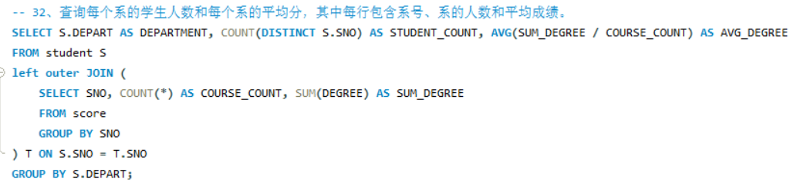
常见错误
36、查询每个系的学生人数和每个系的平均分，其中每行包含系号、系的人数和平均成绩。 这里平均成绩是指每个学生的所有课程的平均成绩计算后，与同一个系的其他同学再次计算平均值。
系的人数应该包括没选课的同学，系平均成绩应该不包含没选课的同学
很多同学都没有实现这个功能！

